Slide 1
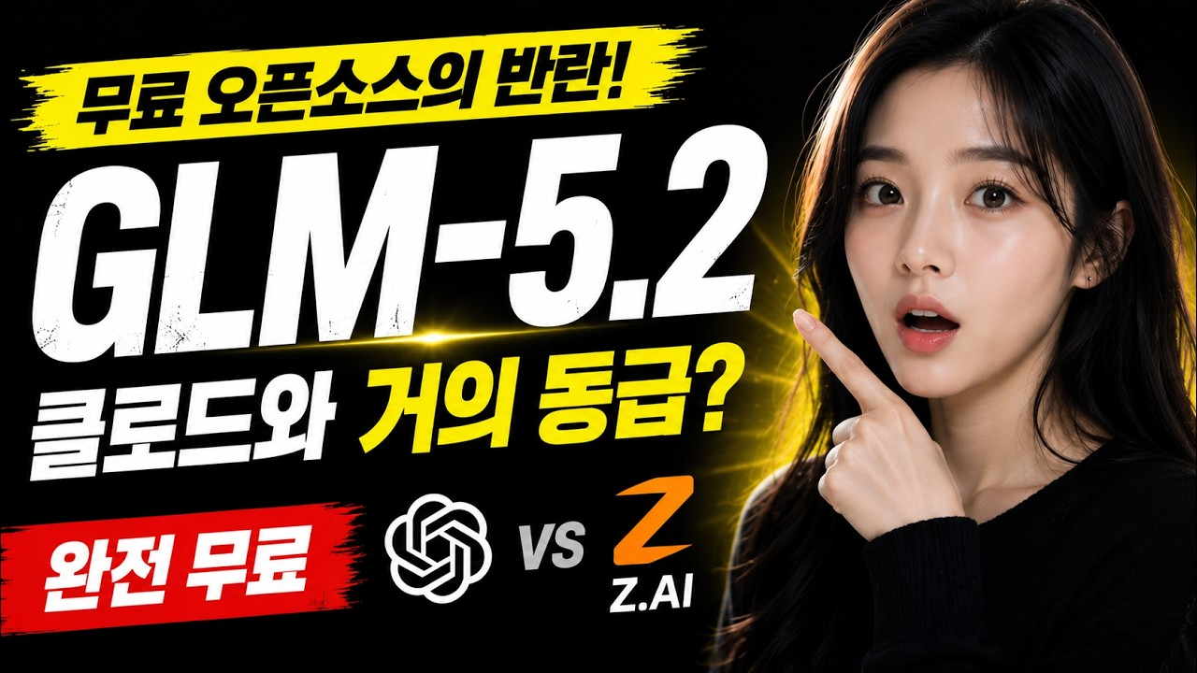
DREAMLABS COLLECTOR
Claude급 성능의 무료 AI 등장! GLM-5.2 완전 분석
Z.ai에서 최근 발표한 GLM-5.2 모델은 Claude급 성능을 무료로 제공한다고 주장하며, 대규모 언어 모델(LLM) 시장에 잠재적인 파급력을 예고하고 있습니다. 이 영상은 GLM-5.2의 성능을 심층적으로 분석하고, 기존의 고성능 유료 모델들과 비교하여 그 가치를 평가하는 데 초점을 맞춘 것으로 추정됩니다. 특히, '무료'라는 점은 비용 효율적인 AI 솔루션을 모색하는 기업들에게 중요한 고려사항이 될 수 있습니다. 본 요약은 영상의 제목과 설명 메타데이터를 기반으로 추론되었으며, 실제 성능 및 상세 내용은 원본 영상 시청을 통한 추가 확인이 필요합니다.
CHANNEL
VIDEO ID
조피디 연구소 JoPD LAB
TpDYCtHB19E
source: https://www.youtube.com/watch?v=TpDYCtHB19E | video_id: TpDYCtHB19E | generated: 2026-06-27T15:33:59Z

Slide 2
Executive Summary
영상 시청 전 빠른 정보 습득을 위한 요약
SUMMARY
Z.ai에서 최근 발표한 GLM-5.2 모델은 Claude급 성능을 무료로 제공한다고 주장하며, 대규모 언어 모델(LLM) 시장에 잠재적인 파급력을 예고하고 있습니다. 이 영상은 GLM-5.2의 성능을 심층적으로 분석하고, 기존의 고성능 유료 모델들과 비교하여 그 가치를 평가하는 데 초점을 맞춘 것으로 추정됩니다. 특히, '무료'라는 점은 비용 효율적인 AI 솔루션을 모색하는 기업들에게 중요한 고려사항이 될 수 있습니다. 본 요약은 영상의 제목과 설명 메타데이터를 기반으로 추론되었으며, 실제 성능 및 상세 내용은 원본 영상 시청을 통한 추가 확인이 필요합니다.
source: https://www.youtube.com/watch?v=TpDYCtHB19E | video_id: TpDYCtHB19E | generated: 2026-06-27T15:33:59Z

Slide 3
Video Structure
영상 구성과 논리 흐름
01
GLM-5.2 모델 소개 및 발표 배경 (Z.ai)
02
기존 AI 모델 출시 트렌드와 GLM-5.2의 차별점 언급
03
GLM-5.2의 'Claude급' 성능 주장 및 실제 측정 점수 분석 (메타데이터 기반 추론)
04
GLM-5.2의 기술적 특징 및 아키텍처 설명 (메타데이터 기반 추론)
05
모델의 무료 접근성 강조 및 활용 방안 제시
06
GLM-5.2 다운로드 및 관련 리소스 안내
source: https://www.youtube.com/watch?v=TpDYCtHB19E | video_id: TpDYCtHB19E | generated: 2026-06-27T15:33:59Z

Slide 4
Key Ideas
정보게시물로 전환할 핵심 아이디어
01
GLM-5.2: Z.ai에서 발표한 새로운 대규모 언어 모델.
02
Claude급 성능: 기존의 고성능 유료 모델과 비견되는 성능을 주장 (메타데이터 기반 추론).
03
무료 AI: 비용 부담 없이 고성능 LLM을 활용할 수 있는 기회.
04
LLM 시장의 변화: 무료 고성능 모델의 등장이 시장 경쟁 구도에 미칠 영향.
05
기술 브리핑: GLM-5.2의 기술적 특징 및 성능 분석.
06
접근성: Hugging Face를 통한 모델 다운로드 및 공식 채팅 서비스 제공.
source: https://www.youtube.com/watch?v=TpDYCtHB19E | video_id: TpDYCtHB19E | generated: 2026-06-27T15:33:59Z

Slide 5
DreamLabs Application
DreamLabs 내부 적용 관점
01
내부 AI 솔루션 및 서비스에 GLM-5.2 통합 가능성 검토: 비용 효율적인 LLM 활용 방안 모색.
02
GLM-5.2의 실제 성능 벤치마크 및 특정 DreamLabs 사용 사례에 대한 적합성 평가.
03
경쟁사 및 시장 동향 분석 자료로 활용: 무료 고성능 LLM의 등장이 AI 산업에 미칠 영향 예측.
04
R&D 프로젝트에서 GLM-5.2를 활용한 새로운 아이디어 및 프로토타입 개발.
05
기존 LLM 사용 비용 절감 효과 분석 및 전환 가능성 타진.
source: https://www.youtube.com/watch?v=TpDYCtHB19E | video_id: TpDYCtHB19E | generated: 2026-06-27T15:33:59Z

Slide 6
Verification Required
모델 추론/metadata 한계/원본 확인 필요
01
GLM-5.2의 실제 벤치마크 점수 및 Claude 모델과의 정확한 성능 비교 (영상 시청을 통한 상세 확인 필요).
02
모델의 '무료' 정책의 상세 조건, 사용 제한 및 지속 가능성 (영상 시청 또는 Z.ai 공식 문서 확인 필요).
03
GLM-5.2의 특정 사용 사례(예: 한국어 처리, 특정 도메인 지식)에서의 실제 성능 및 안정성.
04
모델의 라이선스 및 상업적 이용 가능 여부 (Z.ai 공식 문서 확인 필요).
source: https://www.youtube.com/watch?v=TpDYCtHB19E | video_id: TpDYCtHB19E | generated: 2026-06-27T15:33:59Z

Slide 7
Source & Download Metadata
게시물과 문서 산출물 추적 정보
METADATA
Title: Claude급 성능의 무료 AI 등장! GLM-5.2 완전 분석
Channel: 조피디 연구소 JoPD LAB
Video ID: TpDYCtHB19E
Source URL: https://www.youtube.com/watch?v=TpDYCtHB19E
Playlist ID: PLHwM6idVO2zyqi2IZeDAiP5QBqRXd2Zyh
Generated at: 2026-06-27T15:33:59Z
Source basis: metadata_and_model_inference
source: https://www.youtube.com/watch?v=TpDYCtHB19E | video_id: TpDYCtHB19E | generated: 2026-06-27T15:33:59Z

